Slide 1
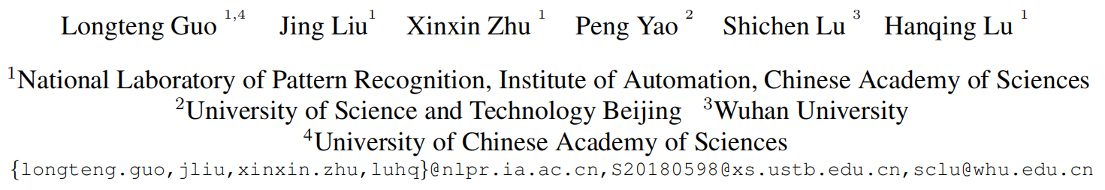
Normalized and Geometry-Aware Self-Attention Network for Image Captioning
CVPR2020

Slide 2
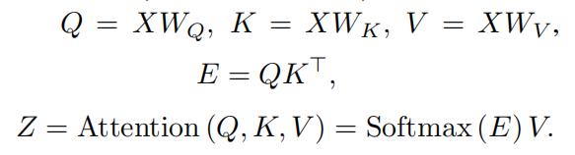
Preliminaries
Self-Attention (SA)
首先将输入X映射为query（Q）、key（K）和value（V），之后通过Q和K得到权重E，最后通过E对V进行加权求和得到上下文向量Z：

Slide 3
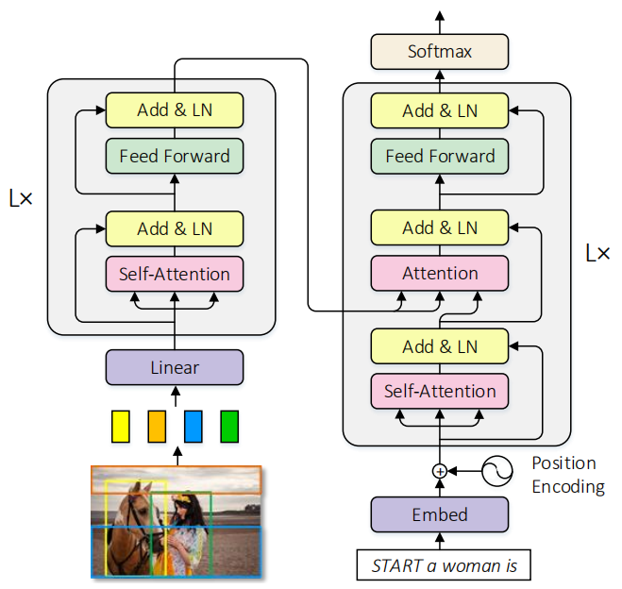
Preliminaries
Self-attention network (SAN) for image captioning
Add: a residual connection
LN: layer normalization
Because the regions in the image don’t have a natural order like sequences, no position information is added in the encoder side.

Slide 4
Problems
Self-attention (SA) is susceptible to the internal covariate shift (ICS) problem.
Another critical issue in SA is its inability to model the geometric relationships among input elements.
The regions in the image don’t have a natural order like sequences.
Notes:
1、Internal Covariate Shift（ICS）问题：在训练过程中，由于网络参数的变化，当query的分布发生变化时，该层的输出的分布会发生变化，也就是说，随后的层必须不断适应新的输入分布，因此，SA可能无法有效地学习。
2、无法建模输入元素之间的几何关系，但是图片中的物体之间是有几何关系的，并且这种内在的关系有利于对视觉信息进行推理，对理解图片内容有很大帮助。在NLP中，对于1维的句子来说，SA将元素在序列中的绝对位置的表示添加到输入的每个元素中来建模位置关系，但是这对于image captioning是不适用的，因为2维的几何关系很难通过绝对位置来推断。
为此，作者提出Normalized Self-Attention (NSA)和Geometry-aware Self-Attention (GSA)分别解决以上两个问题，并把它们组合起来构建NG-SAN代替self-attention网络的编码器中的原始的SA模块。

Slide 5
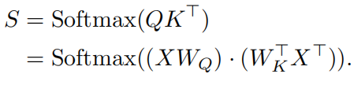

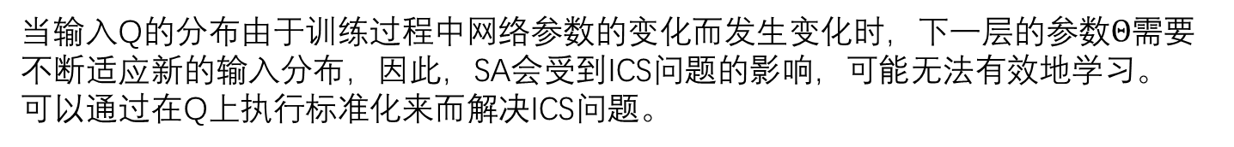
Normalized SA (NSA)
ICS problem in SA
可以认为将X经过两次线性映射，然后在通过一个softmax层，因此上式可以重写为：
当输入Q的分布由于训练过程中网络参数的变化而发生变化时，下一层的参数$Θ$需要不断适应新的输入分布，因此，SA会受到ICS问题的影响，可能无法有效地学习。
可以通过在Q上执行标准化来而解决ICS问题。
Notes:
再次回顾self-attention中注意力权重的计算，可以认为这是将X经过两次线性映射，然后在通过一个softmax层，因此上式可以重写。
其中参数$Θ$是基于X动态计算。从这个角度，SA会受到ICS问题的影响，也就是当输入Q的分布由于训练过程中网络参数的变化而发生变化时，下一层的参数$Θ$需要不断适应新的输入分布，因此，SA可能无法有效地学习。所以，解决ICS问题，有利于Q的分布随时间推移而保持固定，这样$Θ$就不需要为弥补Q分布的变化而进行调整。这可以通过在Q上执行标准化来实现。

Slide 6
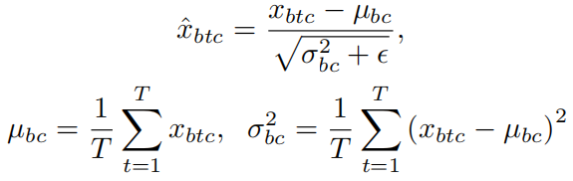

Normalized SA (NSA)
Implementation of Norm
对Q执行批标准化（Batch Normalization）并不适用，因为参数Θ并不是对于所有数据共享的，而是基于输入X动态计算得到的，因此，更可取的做法是对每个单独的实例执行标准化：
注意：IN和LN（层标准化，Layer Normalization）是不一样的，LN对每个元素的所有通道进行标准化，而IN对每个实例的所有输入元素的每个通道进行标准化。
其中b表示一个批次中哪个实例，t表示一个实例的那个区域特征，c表示一个区域特征的那个通道。将上述过程表示为实例标准化（Instance Normalization，IN），最后self-attention的再参数化表示为：

Slide 7

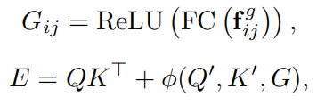
Geometry-Aware SA (GSA)
Relative geometry features
将两个物体i和j之间的相对几何特征表示为f_{(i,j)}^{g}，这是物体边界框相对位置和大小的四维向量：
(xi , yi), wi , hi are the center coordinate, width, and height of box i.
对原始SA中的注意力权重计算过程进行重写：
$φ$是几何注意力函数，输出一个N*N的分数矩阵。Q’、K’是和G相同维度的query和key，和Q、K的计算方式相同。上式的第一项表示基于内容的权重，第二项表示几何偏差。
Notes:
φ是几何注意力函数，输出一个N*N的分数矩阵。Q’、K’是和G相同维度的query和key，和Q、K的计算方式相同。上式的第一项表示基于内容的权重，第二项表示几何偏差。下面介绍φ的三种选择，它们可以单独使用也可以组合使用：

Slide 8



Geometry-Aware SA (GSA)
Relative geometry features
three choices of 𝜙:
Content-independent geometric bias:
Query-dependent geometric bias:
Key-dependent geometric bias:
can be either used individually or combined.

Slide 9
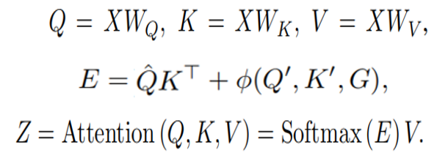
Normalized and Geometry-aware Self-Attention Network (NG-SAN)
combine both NSA and GSA by replacing Q in GSA with the normalized one, Qˆ.
use this module to replace the vanilla SA modules in the encoder of SAN.
NSA is not applied in the decoder of SAN because the decoder is autoregressive and has variable-length inputs.

Slide 10
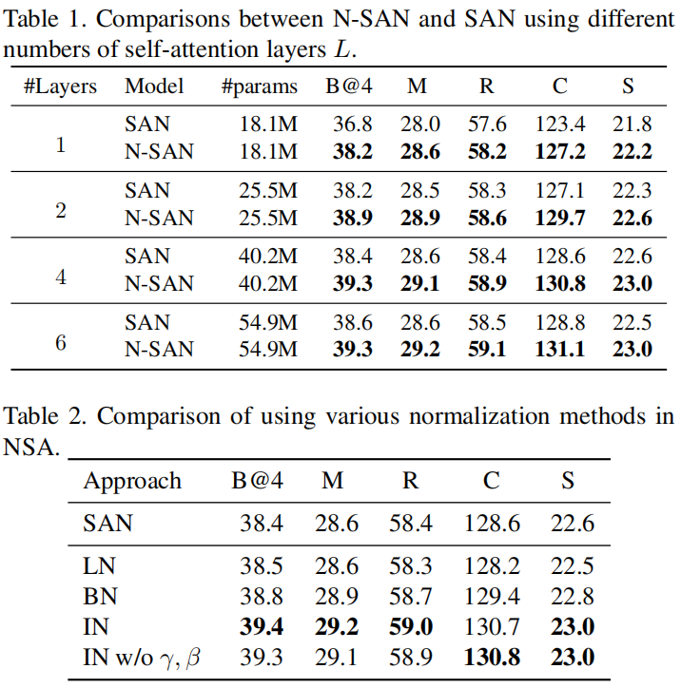
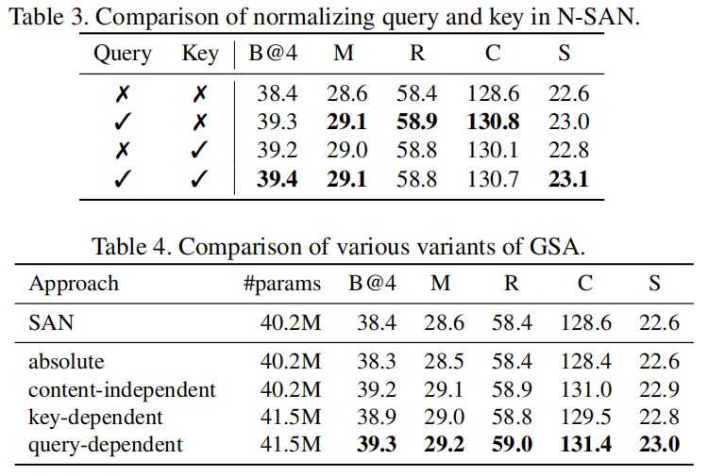
Results

Slide 11
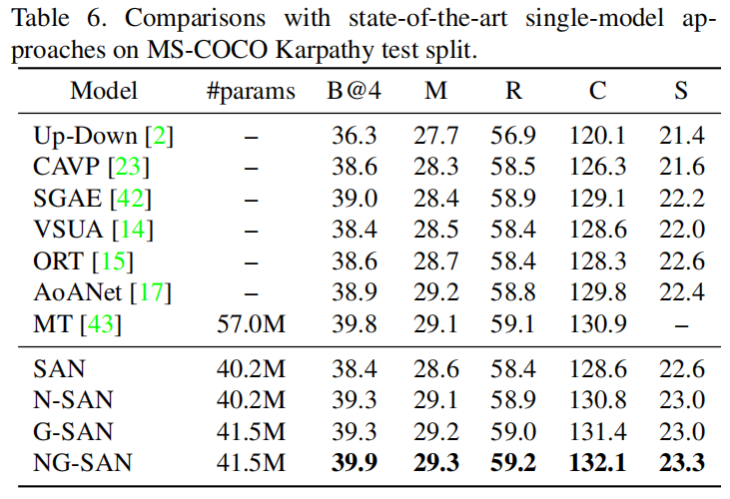
Results

Slide 12
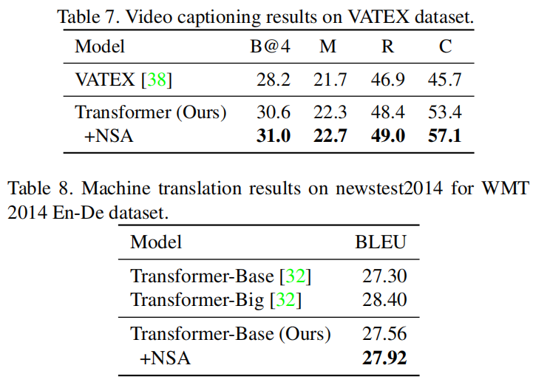
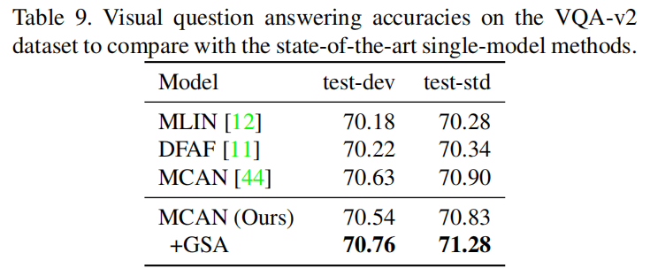
Results

